Slide 1
תמונות מעוררות השראה ודיון
צהלה-מתנדבים למען הנוער
Notes:
הנחיות: במצגת שלפניכם מרוכזות תמונות וציורים בעלות משמעויות שונות עליהן ניתן ומומלץ לקיים שיח ודיון.
שאלות שניתן לשאול:
- תנו כותרת לתמונה
- מה לדעתכם המסר הסמוי בתמונה?
- תן/י לנו דוגמא לאירוע מחייך שבא לידי ביטוי בתמונה
- האם התמונה אופטימית או פסימית?
האם התמונה מתייחסת לעניין אישי או חברתי-ציבורי?
איזה רגש מעלה בכם התמונה?
מה לדעתכם הדילמה שמסתתרת בתמונה?
סכמו את המסר בתמונה במילה אחת
בהצלחה !
ניר פנסו

Slide 2
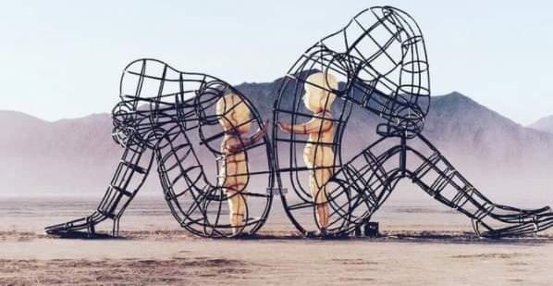

Slide 3
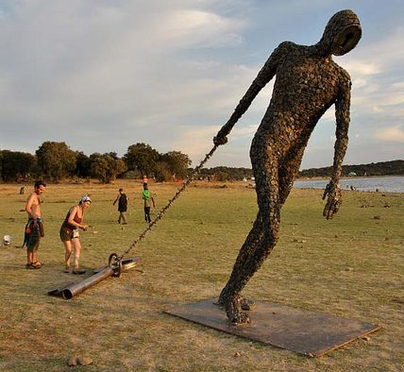

Slide 4
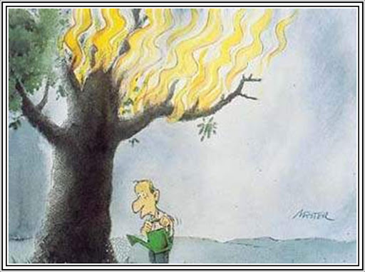

Slide 10
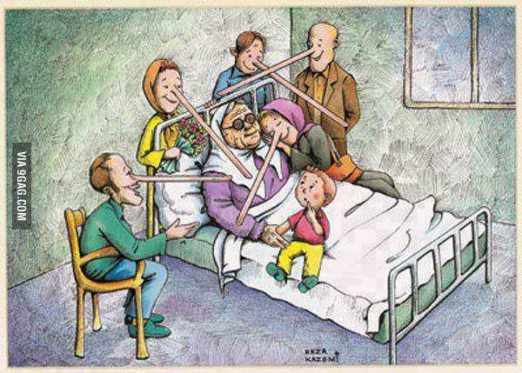

Slide 11
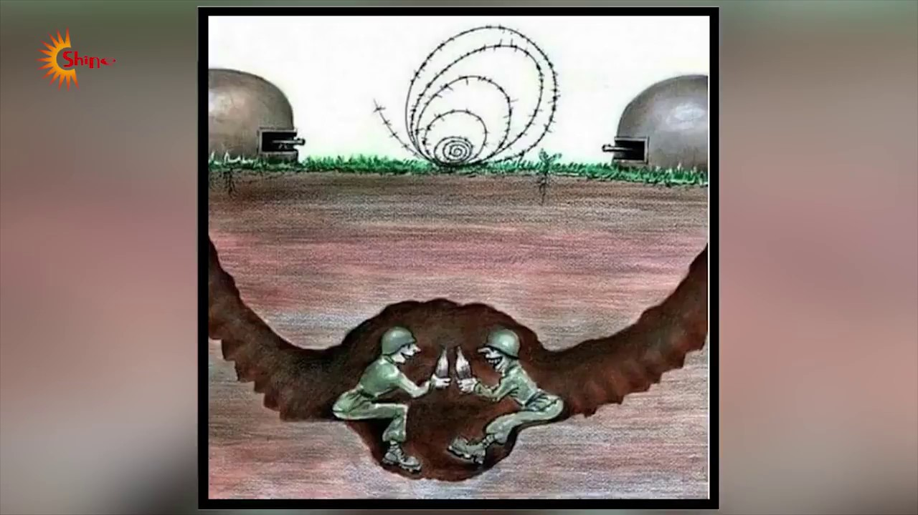

Slide 13
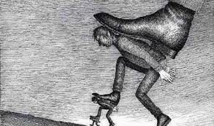

Slide 14
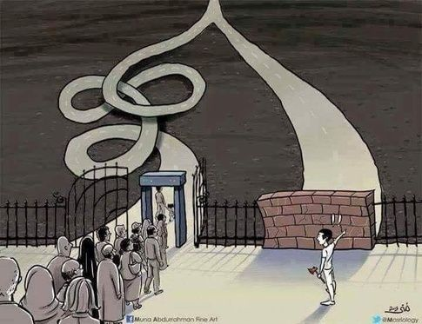

Slide 16
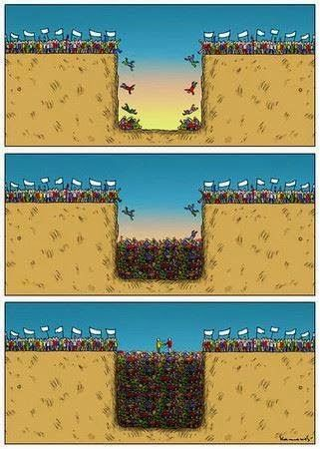

Slide 17
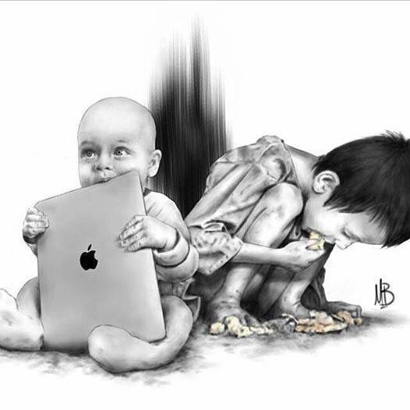

Slide 20
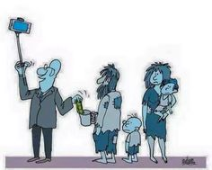

Slide 26
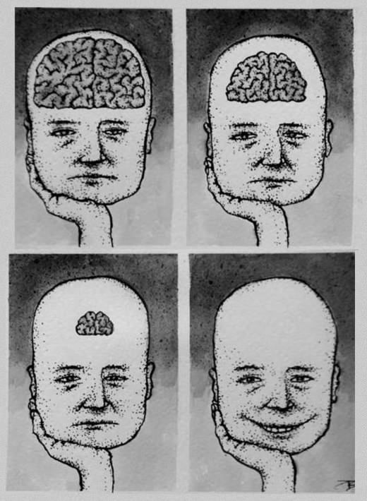

Slide 27
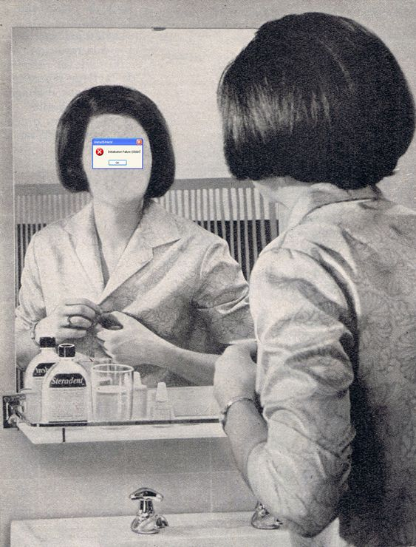

Slide 28
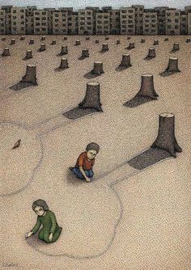

Slide 29
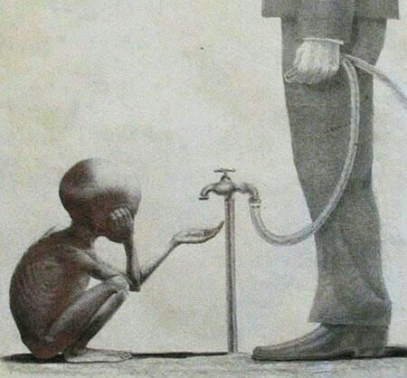

Slide 30
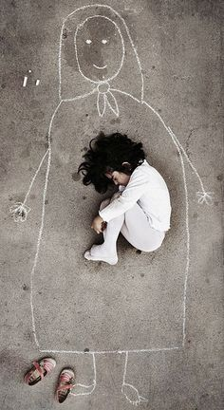

Slide 31
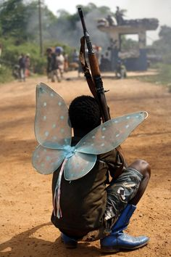

Slide 32
תודה רבה
צהלה-מתנדבים למען הנוער

